Slide 1
БоксДжампер

Slide 2
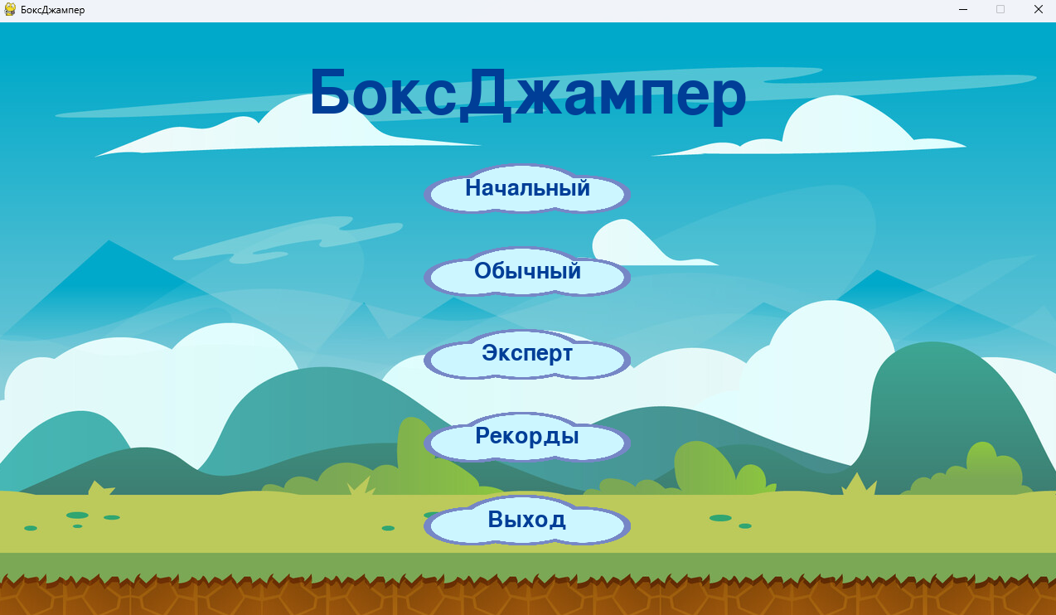
Механики
Меню начала/паузы/окончания игры
Гравитация игрока
Несколько уровней
Анимации игрока и птиц
Музыка
Таблица рейтинга в разрезе каждого уровня сложности
Коллизия игрока и коробки

Slide 3
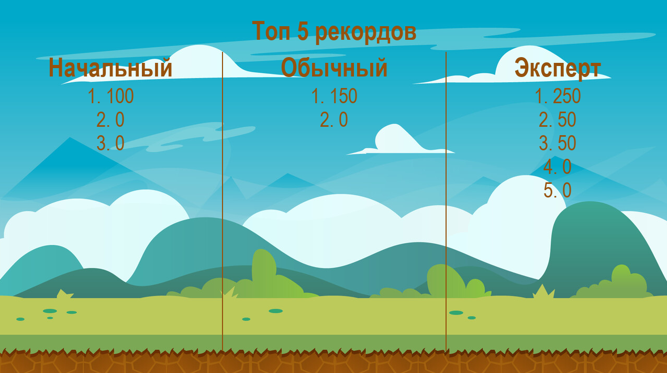
Структура
Класс Player
Класс Box
Класс Bird
Функция бесконечного игрового цикла
Функция отображения меню внутри игрового окна

Slide 4
